Slide 1


Slide 2

Bienvenue en 4e
CLASSE MÉDIAS

Slide 3
APPEL
+
VÉRIFICATION
DES OPTIONS
+
VÉRIFICATION DP/EXT

Slide 4

EN FRANÇAIS
Un classeur
Feuilles
6 intercalaires

Slide 5
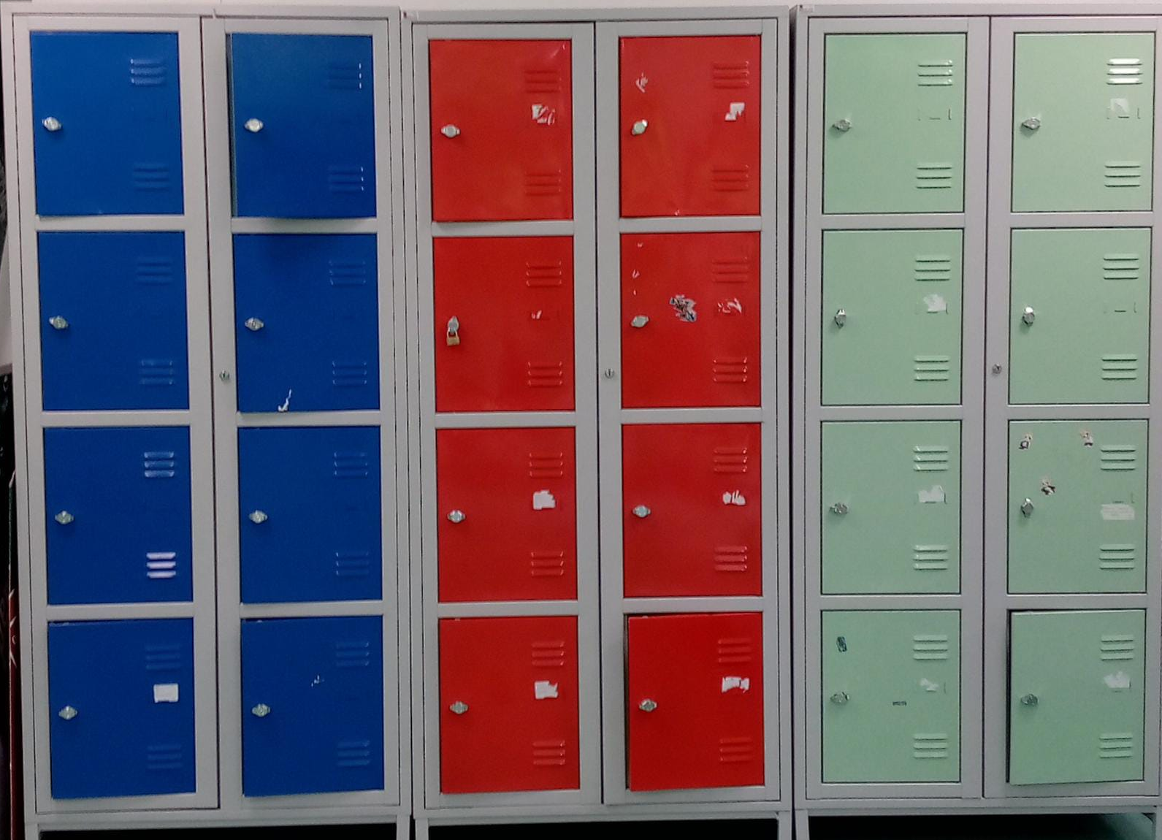
RÉPARTITION DES CASIERS
Choisir un binôme pour les casiers…
Rapidement…

Slide 6




Slide 7

DISTRIBUTION DES CARNETS ET DES PROTÈGE-CAHIERS

Slide 8
MANUELS SCOLAIRES
- Noter sur la fiche («fiche d’état ») son NOM et son PRÉNOM ainsi que la classe 401
Noter le code barre du livre + croix dans la bonne colonne (avec parents si besoin)
Noter le nombre total de livres prêtés
Prendre son carnet de correspondance

Slide 9
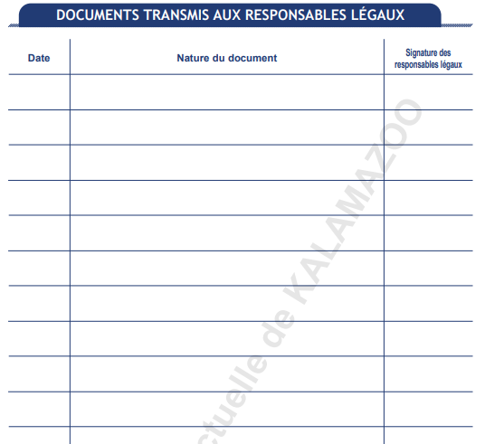
CARNET DE CORRESPONDANCE
p.11
02/09 Fiche d’état : manuels scolaires

Slide 10
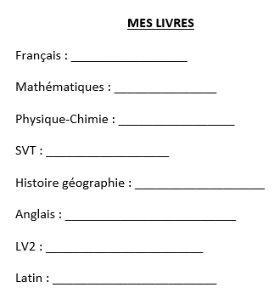
MANUELS SCOLAIRES
Noter le code barre du livre sur la fiche mes livres
Coller dans le carnet à la page 12

Slide 11
AGENDA
Pour vendredi 5 septembre
Rendre la fiche d’état des manuels signée

Slide 12
MANUELS SCOLAIRES
Noter le code barre du livre sur la fiche mes livres
Coller dans l’agenda à la date du lundi 1er septembre

Slide 13

CARNET DE CORRESPONDANCE – RÈGLEMENT INTÉRIEUR
p.6
Lien vers le règlement intérieur
Retard …
Oubli de carnet…
Les croix : nouvelle présentation du carnet…
Les déplacements

Slide 14
CARNET DE CORRESPONDANCE – RÈGLEMENT INTÉRIEUR
Règlement intérieur à lire à la maison.
Règles de base :
- Cours commencent à 8h45 ou 9h40. Je dois arriver à la grille pour 8h25/9h30.
- J’arrive à l’heure. Si je suis en retard je passe par la vie scolaire avant de venir en classe.
- Je n’ai pas le droit de sortir du collège en dehors des horaires prévus.
- En début d’heure, j’attends l’autorisation de mon professeur pour m’asseoir. Si un adulte entre dans la classe durant le cours pour parler à la classe, je me lève.
- Si je suis malade, je dois prévenir le collège de mon absence (appel des parents le jour même puis mot dans le carnet à présenter en vie scolaire dès mon retour avec certificat médical pour une longue absence pour maladie). Je rattrape les cours manqués.

Slide 15
CARNET DE CORRESPONDANCE – RÈGLEMENT INTÉRIEUR
Règlement intérieur à lire à la maison.
Règles de base :
- Je viens avec une tenue décente et mon matériel. Pas de couvre-chef dans le collège.
- Pas de bagarre, d’insultes, de moqueries, de harcèlement sous peine de punitions ou sanctions.
- Je respecte les règles données par la vie scolaire dans la cour de récréation, à la cantine, dans les couloirs.
- Je respecte tous les adultes de l’établissement, je suis poli.
- Je remplis mon rôle d’élève : je suis assidu dans mon travail, je respecte le matériel et le règlement.
- Punitions (mot carnet, retenue, devoir supplémentaire, EDT bloqué, exclusion du cours) et sanctions (avertissement, blâme, exclusion temporaire ou définitive).

Slide 16
CARNET DE CORRESPONDANCE – RÈGLEMENT INTÉRIEUR
Règlement intérieur à lire à la maison.
Règles de base :
- Pas d’objet de valeur dans le collège ou somme d’argent : Le collège décline toute responsabilité
en cas de casse, perte, ou vol.
- Les élèves n’auront plus à se ranger dans la cour. Les montées en cours se font directement sous la surveillance et le feu vert des assistants d’éducation.
- Aucun élève dans les couloirs, le hall et les escaliers sur les temps de cantine ou de récréation.

Slide 17


RÉFECTOIRE
RAPPEL : lavage des mains avant d’aller manger
→Fiches inscription demi pension + règlement

Slide 18
CARNET DE CORRESPONDANCE
p.11
02/09 Fiche d’état : manuels scolaires
02/09 Fiches inscription demi pension + règlement

Slide 19
AGENDA
Pour vendredi 5 septembre
Rendre la fiche d’état des manuels signée
Carnet de correspondance : remplir couvertures et lire, faire signer couverture p.1, p.9, p.10, p.11 et p12
Demi pension : inscription

Slide 20
CARNET DE LIAISON
p.11
02/09 Fiche d’état : manuels scolaires
02/09 Fiches inscription demi pension + règlement
02/09 Autorisation photo

Slide 21
AGENDA
Pour vendredi 5 septembre
Rendre la fiche d’état des manuels signée
Carnet de correspondance : remplir couvertures et lire, faire signer couverture p.1, p.9, p.10, p.11 et p12
Demi pension : inscription
Autorisation de photo

Slide 22
CARNET DE LIAISON
p.11
02/09 Fiche d’état : manuels scolaires
02/09 Fiches inscription demi pension + règlement
02/09 Autorisation photo et de sortie

Slide 23
AGENDA
Pour Vendredi 5 septembre
Rendre la fiche d’état des manuels signée
Carnet de correspondance : remplir couvertures et lire, faire signer couverture p.1, p.9, p.10, p.11 et p12
Demi pension : inscription
Autorisation de photo et de sortie

Slide 24
CARNET DE LIAISON
p.11
02/09 Fiche d’état : manuels scolaires
02/09 Fiches inscription demi pension + règlement
02/09 Autorisation photo et de sortie
02/09 Fiche d’urgence

Slide 25
AGENDA
Pour vendredi 5 septembre
Rendre la fiche d’état des manuels signée
Carnet de correspondance : remplir couvertures et lire, faire signer couverture p.1, p.9, p.10, p11 et p12
Demi pension : inscription
Autorisation de photo et de sortie
fiche d’urgence à remplir

Slide 26
CARNET DE LIAISON
p.11
02/09 Fiche d’état : manuels scolaires
02/09 Fiches inscription demi pension + règlement
02/09 Autorisation photo et de sortie
02/09 Fiche d’urgence
02/09 Brochure MAE/FCPE

Slide 27
AGENDA
Pour vendredi 5 septembre
Rendre la fiche d’état des manuels signée
Carnet de correspondance : remplir couvertures et lire, faire signer couverture p.1, p.9, p.10, p.11 et p12
Demi pension : inscription
Autorisation de photo et autorisation de sortie
fiche d’urgence à remplir
Ramener attestation assurance scolaire

Slide 28
CARNET DE LIAISON
p. 11
02/09 Fiche d’état : manuels scolaires
02/09 Fiches inscription demi pension + règlement
02/09 Autorisation photo et de sortie
02/09 Fiche d’urgence
02/09 Brochure MAE/FCPE
02/09 Fiche de renseignements
02/09 Fiche pour la bourse

Slide 29
AGENDA
Pour vendredi 5 septembre
Rendre la fiche d’état des manuels signée
Carnet de correspondance : remplir couvertures et lire, faire signer couverture p.1, p.9, p.10, p.11 et p12
Demi pension : inscription
Autorisation de photo et autorisation de sortie
fiche d’urgence à remplir
Ramener attestation assurance scolaire
Fiche de renseignements corrigée en rouge si nécessaire et signée

Slide 30
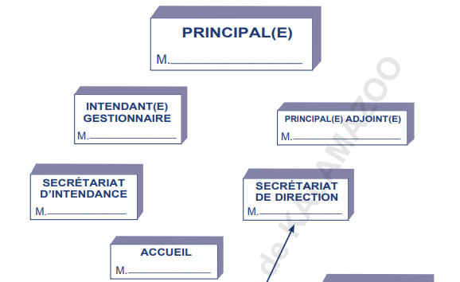
ORGANIGRAMME DU COLLÈGE
p.2

Slide 31
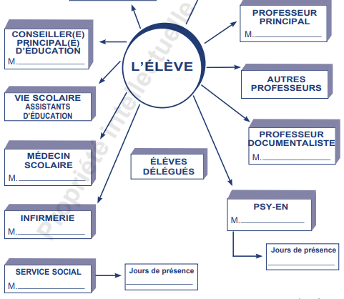
ORGANIGRAMME DU COLLÈGE (suite)
p.2

Slide 32
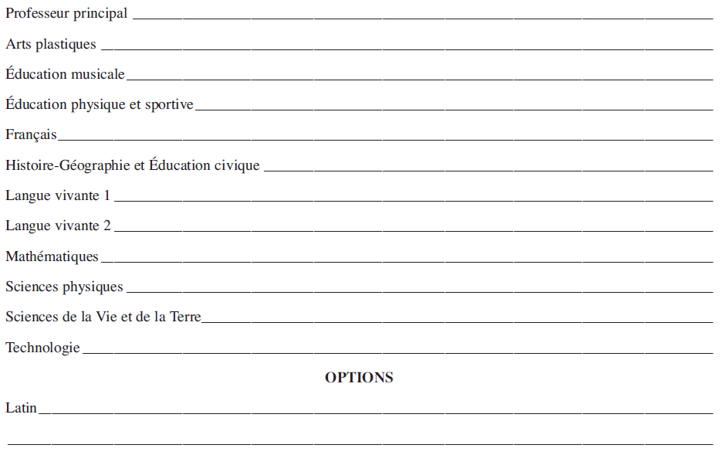
ÉQUIPE PÉDAGOGIQUE p.4

Slide 33
EMPLOI DU TEMPS MATIN

Slide 34
EMPLOI DU TEMPS APRES MIDI

Slide 35
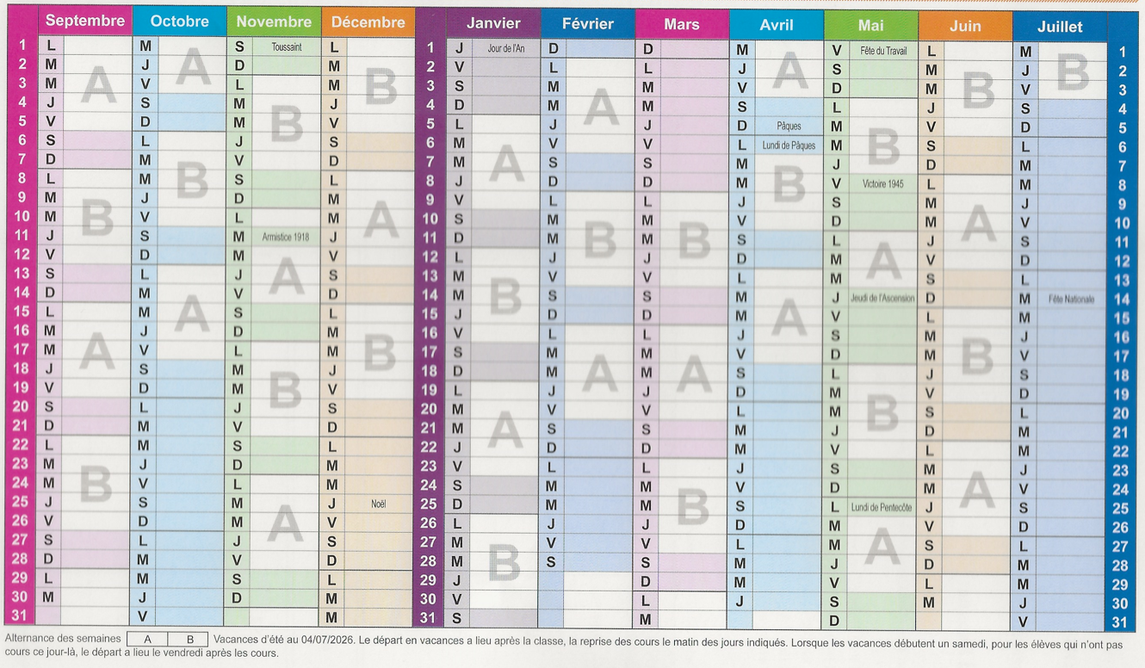
EMPLOI DU TEMPS semaine A ou semaine B ?

Slide 36
INFORMATIONS p.12
Coller le mémento

Slide 37
AGENDA
Pour vendredi 5 septembre
Rendre la fiche d’état des manuels signée
Carnet de correspondance : remplir couvertures et lire, faire signer couverture p.1, p.9, p.10, p.11 et p12
Demi pension : inscription
Autorisation de photo et autorisation de sortie
fiche d’urgence à remplir
Ramener attestation assurance scolaire
Fiche de renseignements corrigée en rouge si nécessaire
Fiche pour la bourse
Faire signer le mot p.12

Slide 38
À vous de jouer…
Sans oublier le respect et l’empathie….
Construire mon autonomie…
Car je sais faire plein de choses et je suis capable de progresser…
Cette année je vais…
Prendre confiance en moi…
Me donner les chances de réussir…
En écoutant les conseils et en me surpassant…
Et améliorer mes compétences…

Slide 39
Réfléchir à l’importance du sommeil et à notre rapport aux écrans.
Mener une réflexion sur notre avenir: orientation, métier…
Parcours avenir.
Améliorer la cohésion de la classe et accorder de l'importance aux autres et à nos différences.
Cette année, en vie de classe nous allons essayer de …

Slide 40
Régulièrement dans l’année, pour réussir, nous aborderons et parlerons de….
Du dépassement de soi
Nos objectifs scolaires et personnels
De la persévérance scolaire
De notre motivation
De nos capacités
De la confiance en soi et en les autres
De nos progrès
Du respect de soi et des autres

Slide 41


Slide 42


